Slide 1
Памятка для родителей

Slide 2
Не реже одного раза в месяц посещайте школу. Узнавайте об успехах и поведении своих детей, советуйтесь с классными руководителями о их поведении.

Slide 3
Знайте, с кем дружат и проводят свободное время от занятий ваши дети, кто их товарищи, как они ведут себя на улице.

Slide 4
Требуйте от детей вежливого отношения к себе, к старшим, детям.

Slide 5
Не допускайте разных требований к детям в семье со стороны отца и матери: разные требования, и отношения к детям развращают их, делают не искренними.

Slide 6
Старайтесь привить любовь, преданность и уважение к школе и учителю. Спорные вопросы разрешайте в школе лично.

Slide 7
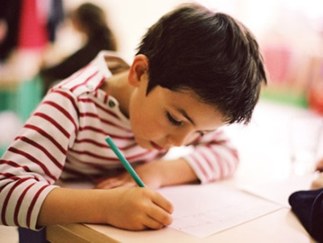
Помогайте и требуйте от школьника безусловного выполнения режима рабочего дня: в определенное время вставать и ложиться спать, соблюдать правила личной гигиены, выполнять обязанности по дому, своевременно и полностью подготавливаться к урокам, отдыхать и играть на свежем воздухе, заранее готовить костюм и учебные пособия до ухода в школу, не допускайте переутомления ребенка: переутомление понижает работоспособность и дисциплину.

Slide 8
Внимательно и систематически следите за дневником школьника, за табелем успеваемости, за тетрадями, какие книги читают дети, за содержанием портфеля. За настроением ребенка и его здоровьем; беседуйте о прочитанной книге, о просмотренной кинокартине, в школе; лаской и нежной заботливостью добивайтесь откровенности детей, Вы все должны знать о детях.

Slide 9
Создайте рабочее место для школьника в семье (комната, стол, часть стола),- следите за аккуратным содержанием рабочего места, учебных пособий, за чистотой и опрятностью и дисциплиной детей. Обяжите ребенка вывесить расписание уроков и режима дня у рабочего места.

Slide 10
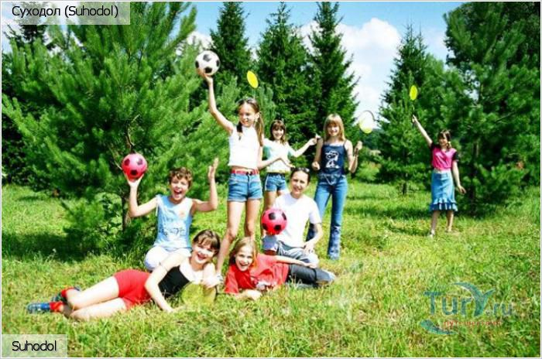
Учитывайте интересы ребят, организуйте разумное удовлетворение их интересов. Не пренебрегайте ими, а пользуйтесь ими как средством внутреннего роста и развития ребенка. Поощряйте разумное чтение, интерес к театру, пению, музыке, рисованию, радио технике, природе, шахматам, танцам, физкультуре, разным практическим работам.

Slide 11
Всегда помните, что Ваша работа, Вашим отношения к людям, вещам. Ваше поведение и манера в семье, на производстве, а также среди общества (на улице, театре, магазине), является первым образцом для Ваших детей: дети подражают Вам.

Slide 12
http://images.yandex.ru/yandsearch?text=%D1%80%D0%BE%D0%B4%D0%B8%D1%82%D0%B5%D0%BB%D0%B8%20%D0%B8%20%D0%B4%D0%B5%D1%82%D0%B8%20%20%D0%B2%20%D1%88%D0%BA%D0%BE%D0%BB%D0%B5%20%D0%BA%D0%B0%D1%80%D1%82%D0%B8%D0%BD%D0%BA%D0%B8&pos=17&uinfo=sw-1583-sh-782-fw-1358-fh-576-pd-1&rpt=simage&img_url=http%3A%2F%2Fmarkovo.edusite.ru%2Fimages%2Froditeli2.gif
http://images.yandex.ru/yandsearch?text=%D0%B4%D0%B5%D1%82%D0%B8%20%D1%81%20%D0%B4%D1%80%D1%83%D0%B7%D1%8C%D1%8F%D0%BC%D0%B8&pos=4&uinfo=sw-1583-sh-782-fw-1358-fh-576-pd-1&rpt=simage&img_url=http%3A%2F%2Fwww.e1.ru%2Fnews%2Fimages%2F270%2F771%2F270771%2F24191.jpg
http://images.yandex.ru/yandsearch?text=%D0%B4%D0%B5%D1%82%D0%B8%20%D1%81%20%D1%80%D0%BE%D0%B4%D0%B8%D1%82%D0%B5%D0%BB%D1%8F%D0%BC%D0%B8&pos=23&uinfo=sw-1583-sh-782-fw-1358-fh-576-pd-1&rpt=simage&img_url=http%3A%2F%2Fimg-fotki.yandex.ru%2Fget%2F3810%2Fjulyapopkova.1%2F0_30480_a7028f5b_XS
http://images.yandex.ru/yandsearch?p=1&text=%D0%B4%D0%B5%D1%82%D0%B8%20%D1%81%20%D1%80%D0%BE%D0%B4%D0%B8%D1%82%D0%B5%D0%BB%D1%8F%D0%BC%D0%B8&pos=49&uinfo=sw-1583-sh-782-fw-1358-fh-576-pd-1&rpt=simage&img_url=http%3A%2F%2Fcs5284.userapi.com%2Fu64952617%2F-14%2Fx_336f7910.jpg
http://images.yandex.ru/yandsearch?p=1&text=%D1%83%D1%87%D0%B5%D0%BD%D0%B8%D0%BA%20%D1%81%20%D1%83%D1%87%D0%B8%D1%82%D0%B5%D0%BB%D0%B5%D0%BC&pos=49&uinfo=sw-1583-sh-782-fw-1358-fh-576-pd-1&rpt=simage&img_url=http%3A%2F%2Fdep.com.vn%2FUploaded%2Fnguyennp%2F2011_12_11%2FTeacher.jpg
http://images.yandex.ru/yandsearch?text=%D0%BF%D0%BE%D1%81%D0%BB%D1%83%D1%88%D0%BD%D1%8B%D0%B5%20%D0%B4%D0%B5%D1%82%D0%B8&pos=2&uinfo=sw-1583-sh-782-fw-1358-fh-576-pd-1&rpt=simage&img_url=http%3A%2F%2Fimg.nr2.ru%2Fpict%2Farts1%2F37%2F14%2F371457.jpg
http://images.yandex.ru/yandsearch?text=%D1%80%D0%B5%D0%B1%D0%B5%D0%BD%D0%BE%D0%BA%20%D1%87%D0%B8%D1%82%D0%B0%D0%B5%D1%82%20%D0%BA%D0%BD%D0%B8%D0%B3%D1%83%20%D0%BA%D0%B0%D1%80%D1%82%D0%B8%D0%BD%D0%BA%D0%B8&pos=11&uinfo=sw-1583-sh-782-fw-1358-fh-576-pd-1&rpt=simage&img_url=http%3A%2F%2Fwww.skidkaest.ru%2Fupload%2Fimages%2Foffers%2F7062%2F0006-008-Mezhdunarodnyj-den-detskoj-knigi-otmechaetsja-2-aprelja-v-den-rozhdenija.jpg
http://images.yandex.ru/yandsearch?text=%D0%B4%D0%B5%D1%82%D0%B8%20%D0%B4%D0%B5%D0%BB%D0%B0%D1%8E%D1%82%20%D1%83%D1%80%D0%BE%D0%BA%D0%B8&pos=5&uinfo=sw-1583-sh-782-fw-1358-fh-576-pd-1&rpt=simage&img_url=http%3A%2F%2Fimg1.liveinternet.ru%2Fimages%2Fattach%2Fc%2F4%2F80%2F471%2F80471501_393305_300.jpg
http://images.yandex.ru/yandsearch?text=%D0%B4%D0%B5%D1%82%D0%B8%20%D0%B8%20%D1%80%D0%BE%D0%B4%D0%B8%D1%82%D0%B5%D0%BB%D0%B8%20%D0%BD%D0%B0%20%D0%BE%D1%82%D0%B4%D1%8B%D1%85%D0%B5&pos=26&uinfo=sw-1583-sh-782-fw-1358-fh-576-pd-1&rpt=simage&img_url=http%3A%2F%2Fgallery.forum-grad.ru%2Ffiles%2F3%2F4%2F0%2F4%2F0%2F4sugradl.jpg
http://cs418128.vk.me/v418128919/487c/RI6mmM3O46o.jpg

